Slide 1
期末大作业 虚拟场景搭建
2019085071
石弋川

Slide 2
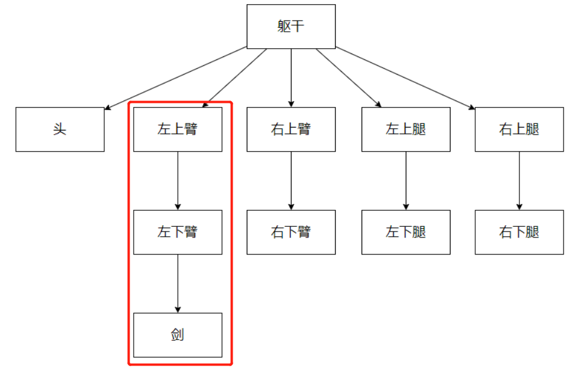
层级建模

Slide 3
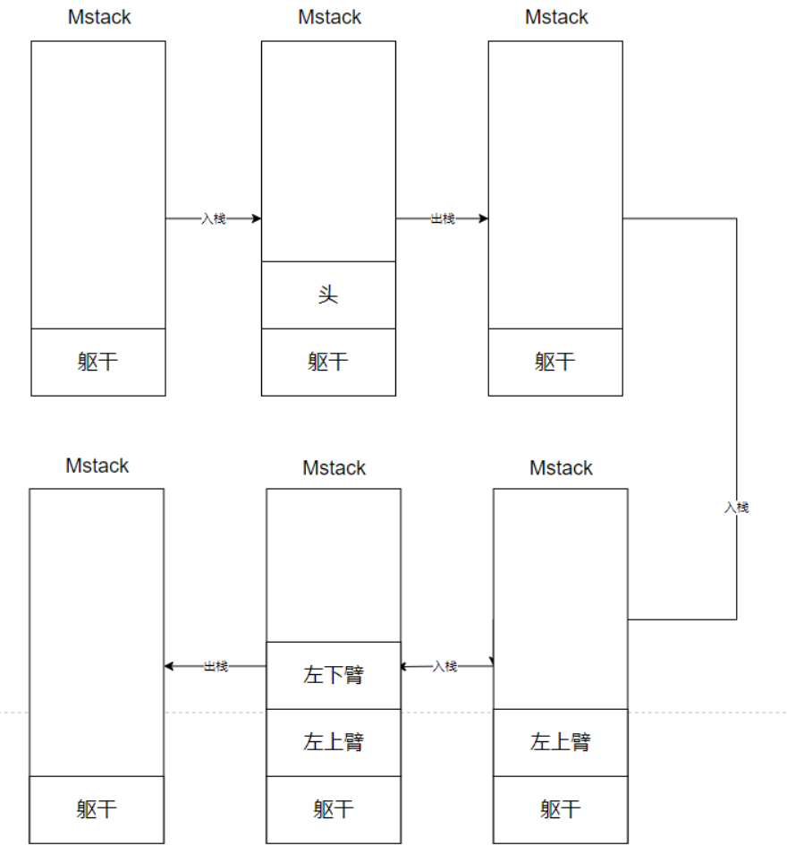
层级建模

Slide 4
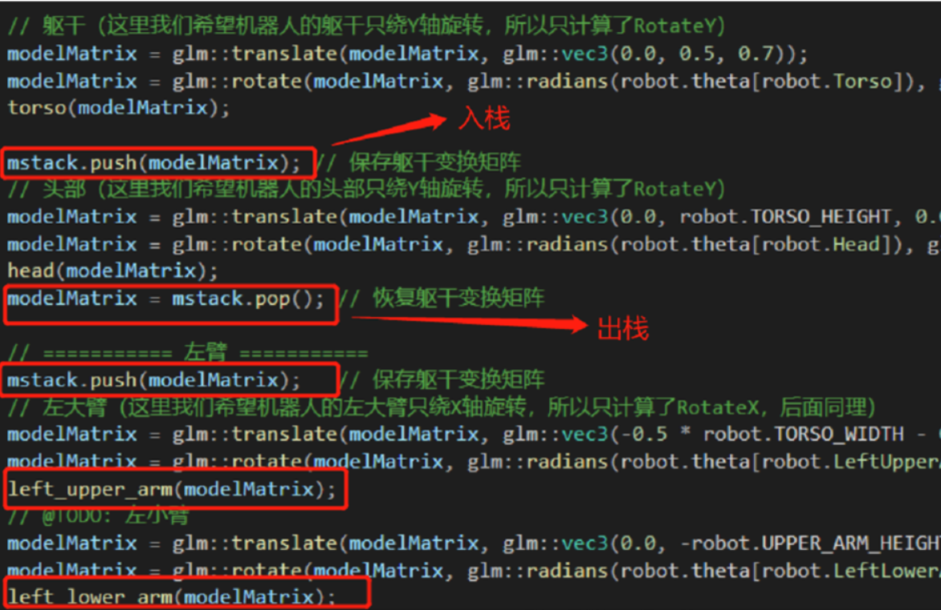
层级建模

Slide 5

层间建模-实现效果

Slide 6
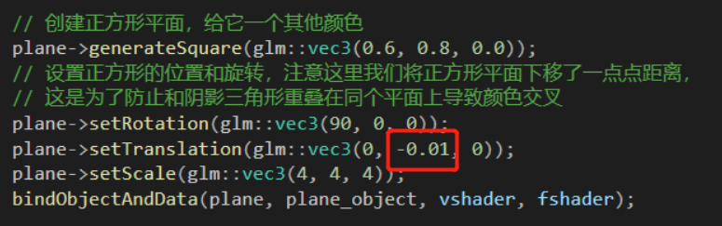
简单图形（地面）绘制-初始化

Slide 7
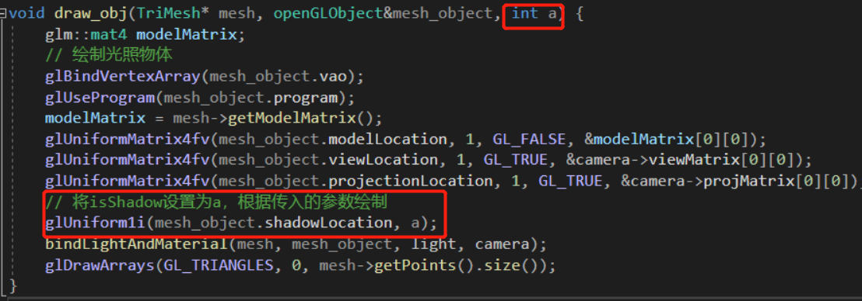
简单图形（地面）绘制-绘制

Slide 8
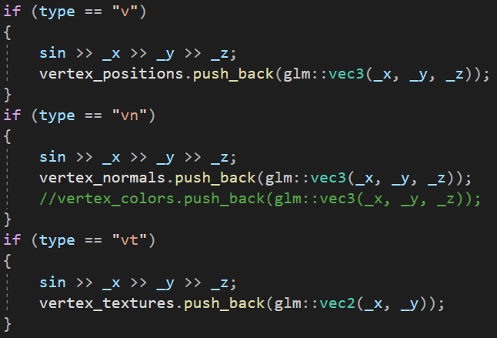
添加纹理-readObj函数

Slide 9
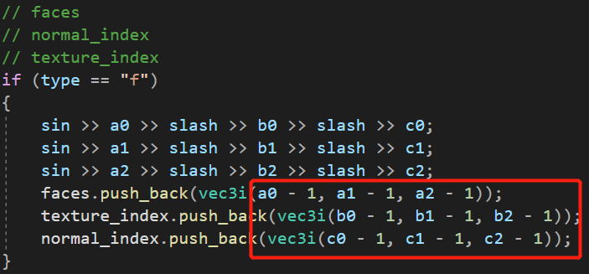
添加纹理-readObj函数

Slide 10
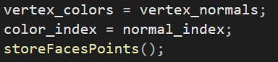
添加纹理-readObj函数

Slide 11
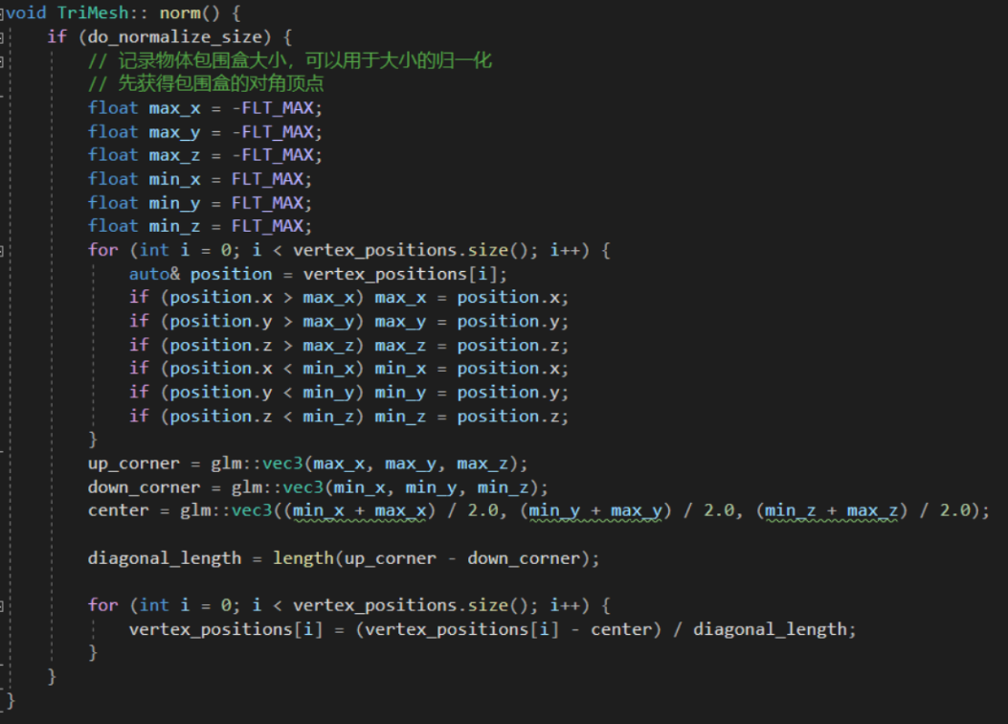
添加纹理-storeFacesPoints归一化

Slide 12
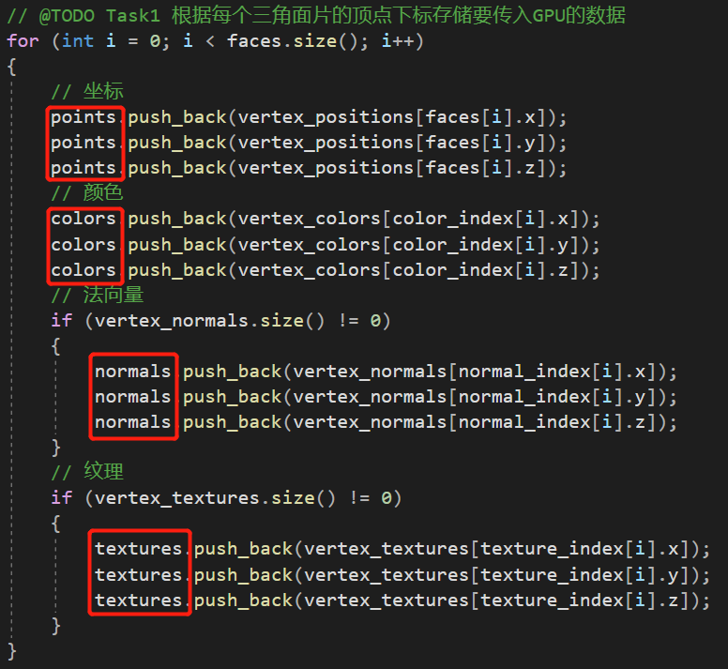
添加纹理-storeFacesPoints传入GPU

Slide 13
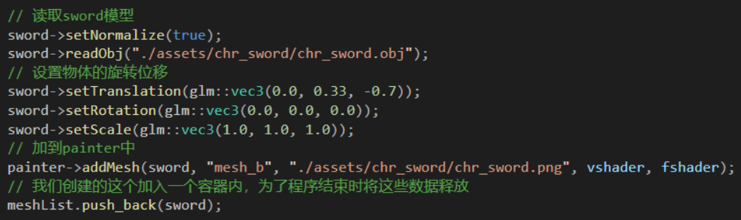
添加纹理-初始化

Slide 14
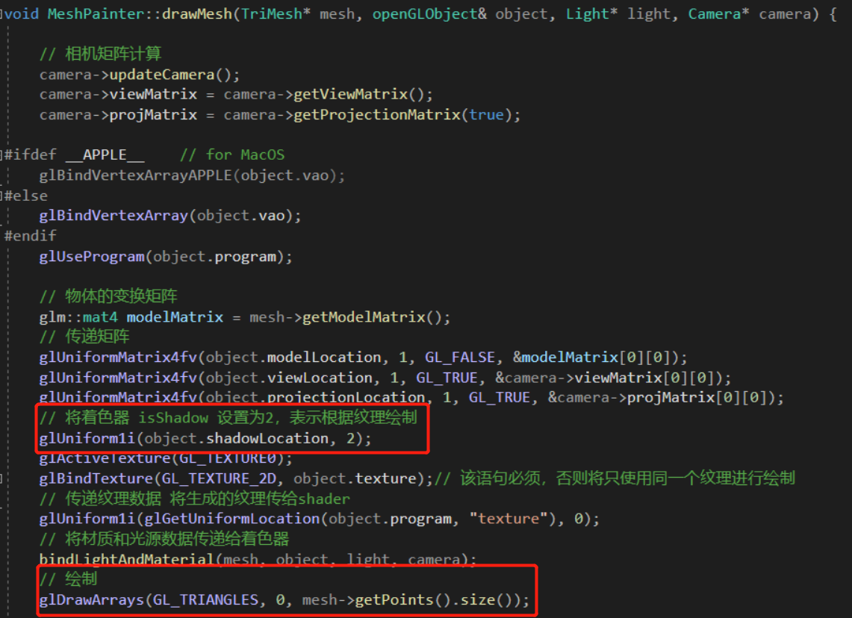
添加纹理-绘制

Slide 15
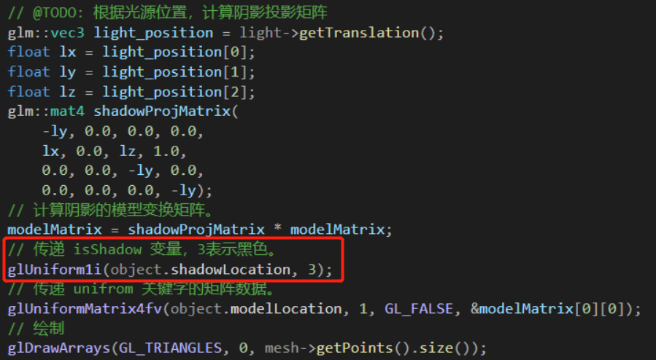
添加纹理-阴影绘制

Slide 16
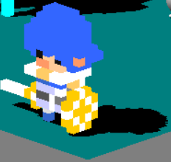
添加纹理-实现效果

Slide 17
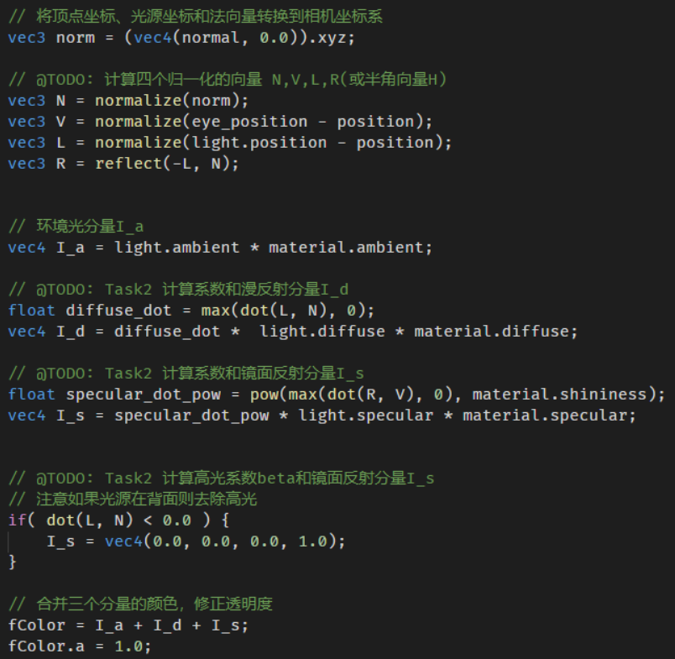
模拟光照-fshader文件

Slide 18
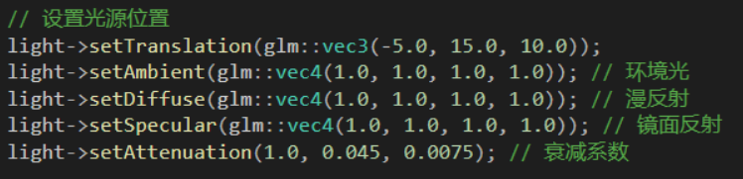
模拟光照-初始化

Slide 19
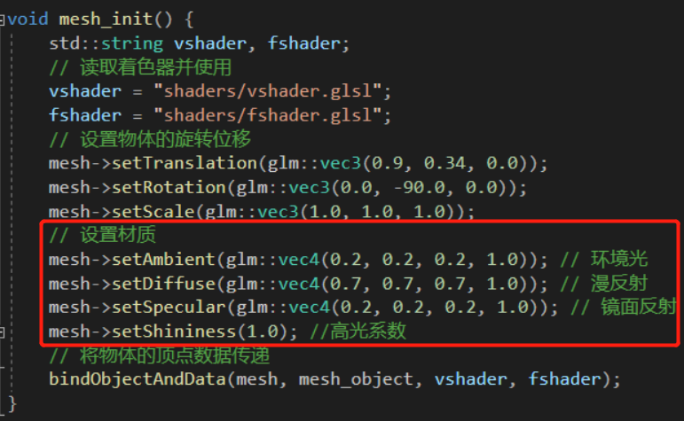
模拟光照-初始化

Slide 20
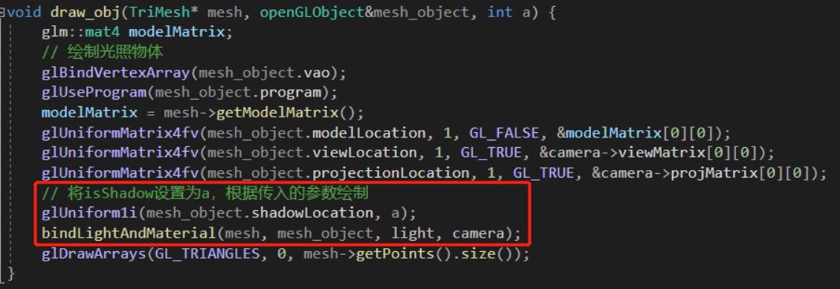
模拟光照-传递光照和材质

Slide 21
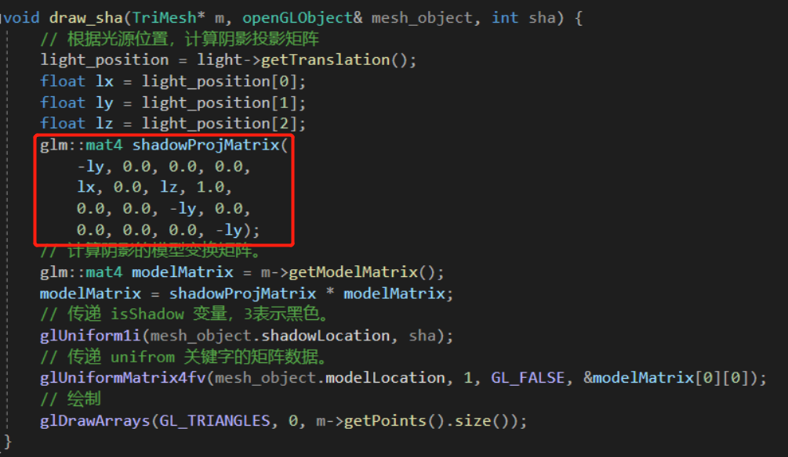
模拟光照-绘制阴影

Slide 22
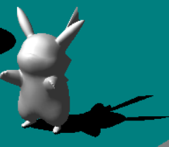
模拟光照-实现效果

Slide 23
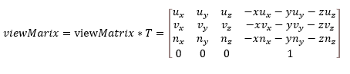
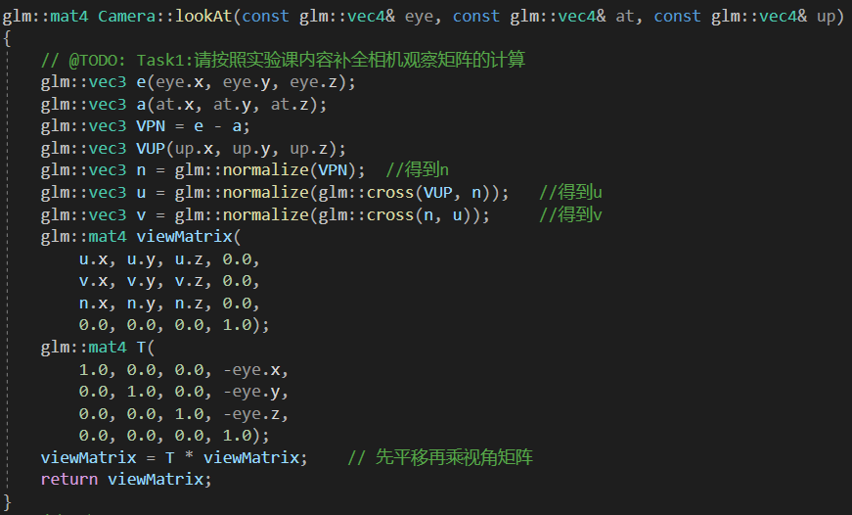
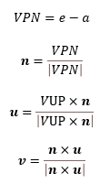
视角移动-lookAt函数

Slide 24
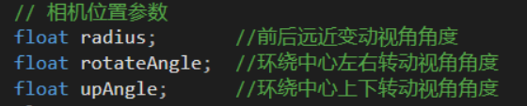
视角移动-相机参数

Slide 25
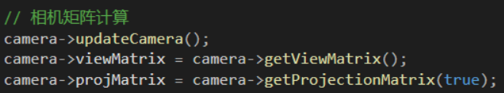
视角移动-更新相机位置

Slide 26
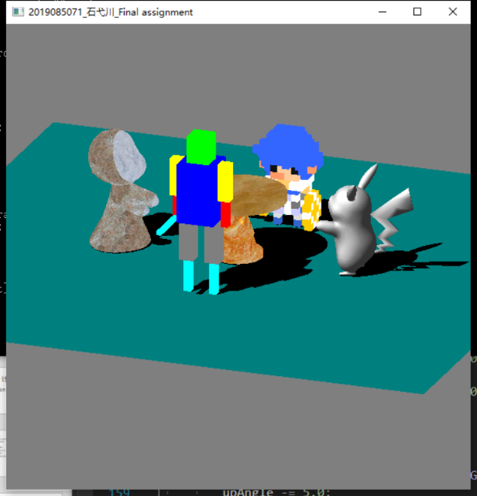
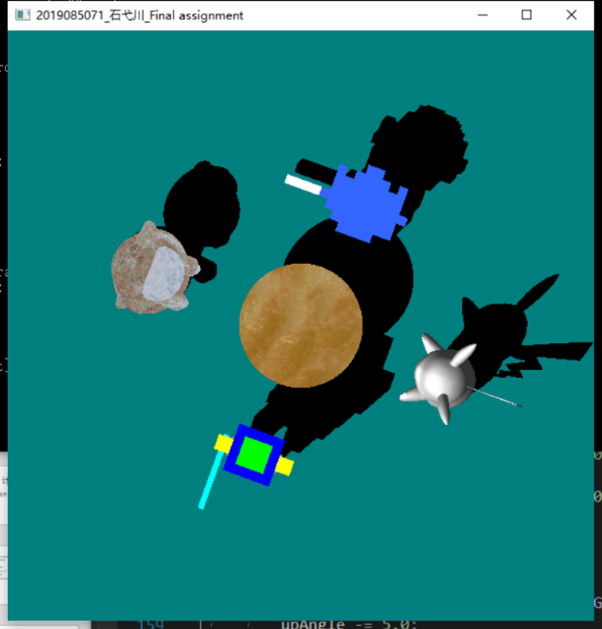
视角移动-实现效果

Slide 27
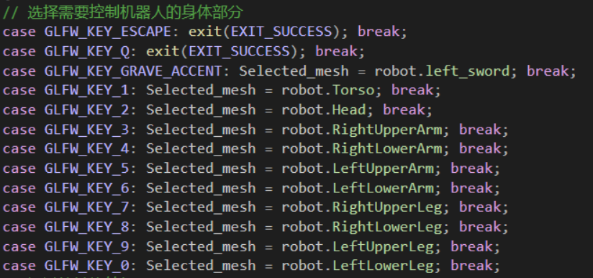
交互控制-选择机器人身体

Slide 28
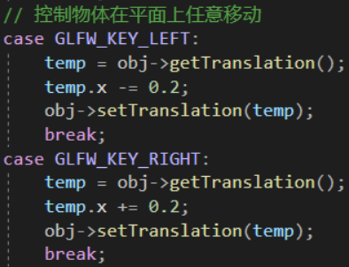
交互控制-自由移动

Slide 29
交互控制-功能介绍
选择需要控制的物体
自由移动
改变光照位置
视角转动
尺寸缩放
旋转平移

Slide 30
最终效果

Slide 31
问题
fshader文件读取——根据情况判断
readObj文件——四角片面的情况无法读取

Slide 32
实验总结
在本次实验中，综合了这学期学过的众多知识，包括层级建模，图形绘制，物体绘制，阴影绘制添加纹理，键盘控制，场景交互，相机转动等，所含知识点和实验操作非常多。要想顺利完成整个实验，需要扎实的基础知识，熟悉并实操此前所完成的各种实验并掌握原理，这样才能在自己的场景中灵活运用实现想要的效果。

Slide 33
谢谢大家

